Slide 1
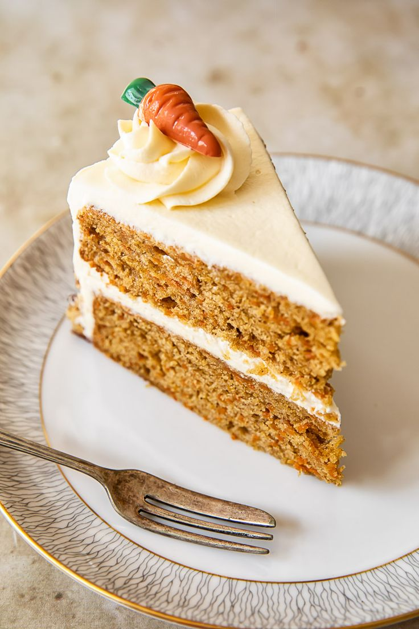
CARROT CAKE

Slide 2
πληροφορίες για καρροτ κέικ
Συμφώνα με την εγκυκλοπαίδεια είναι μια από τις πιο δημοφιλές της Ελβετία ,ειδικά για τα γενέθλια ων παιδιών δημοτικότητα του κέικ καρότου αναβίωσε στο Y.K λόγο του δελτίου τροφίμων κατά τη διάρκεια του Β’ παγκοσμίου πολέμου
Je suis d’accord avec elle
L’encyclopedie est l’une des plus populaires de Suisse, notamment por les anniversaires d’enfants la popularite du gateau aux carottes a repris au Royaume-Uni en raison du rationnement alimentaire pendant duree de B guerre moniale

Slide 3
υλικά
150γρ. [3\4φλιτζ. Τσαγιού] ελαιόλαδο
250γρ. [2φλιτζ. Τσαγιού] φαρίνα γιοτησ
4 αυγά
4-5 καρότα τριμμένα
250γρ.[1 ¼ φλιτζ. Τσαγιού] καστανή ζάχαρη
2κουτ. Γλυκού κανέλα
2 κουτ. Γλυκού τζιντζερ σε σκόνη
150gr.[3/4 fl. the]huile d’olive
250gr.[2 fl. The]farina yotis
4 oeufs
4-5 carottes rapees
250gr.[1 ¼ once liquide. The] cassonade
2c. Cannelle douce
2c. Poudre de gingembre doux

Slide 4
ΕΚΤΕΛΕΣΗ
χτυπάτε στο μίξερ τα αυγά με την καστανή ζάχαρη μέχρι να αφρατεψουν. Στην συνέχεια προσθέτετε τα μπαχαρικά , το ελαιόλαδο , την φαρίνα Γιώτη και το τριμμένο καρότο και ανακατεύετε ελαφρά . Μοιράζετε το μίγμα σε υο φόρμες του κέικ μακρόστενες και ψήνετε στους 170c για 45 λεπτά και στους 180c για 15 λεπτά.
Mise en oeuvre battre les oeufs avec la cassonade fytro au batteur jusqu’a consistance mosseuse.
Ajoutez ensuite les epises,l’huile d’olive,la farine yotis et la carotte rapee et melangez legerement. repartissez le melange dans deux moules a cake longs et etroits et enfornez a 170c pendant 45 minutes et a 180c pendant 15 minutes

